Slide 1

隔壁仓库新零售模式解读
HTTP & HTML & JS & Nginx
上加下信息技术成都有限公司
B端平台公司
2018.03
Notes:
各位水井坊的领导及专家，大家上午好

Slide 2
01
HTTP协议
目录
02
HTML
03
JavaScript
04
Nginx
Notes:
本次汇报主要分三点：公司简介、建设思路、建设内容；建设内容由APP/小程序开发、微服务模块规划开发、小程序/公众号运营三部分组成：
讲述的顺序安排如下：
公司简介、建设思路、建设内容第一部分（英雄汇5.0APP/小程序开发）由周冉杨讲述；
微服务模块规划开发版块，业务部分由业务领域专家杨辉军介绍；微服务技术及研发体系部分由公司CTO宫树涛宫总介绍；
小程序/公众号的运营版块，由运营负责人蔡昌伟进行讲述
我是1919的项目经理周冉杨，下面先由我来给各位介绍，

Slide 3
HTTP
1：HTTP 协议
2：URL 组成部分
3：HTTP Method
4：HTTP status Code
5：HTTP 常用 Header
6: Cookie
7: Session

Slide 4
URL组成部分
http[s]://host[":"port][abs_path]
延伸阅读 关于https
https://blog.csdn.net/xiaoming100001/article/details/81109617
https://baijiahao.baidu.com/s?id=1570143475599137
URL编码
http://www.w3school.com.cn/tags/html_ref_urlencode.html

Slide 5
HTTP Method
GET 请求获取Request-URI所标识的资源
POST 在Request-URI所标识的资源后附加新的数据
HEAD 请求获取由Request-URI所标识的资源的响应消息报头
PUT 请求服务器存储一个资源，并用Request-URI作为其标识
DELETE 请求服务器删除Request-URI所标识的资源
TRACE 请求服务器回送收到的请求信息，主要用于测试或诊断
CONNECT 保留将来使用
OPTIONS 请求查询服务器的性能，或者查询与资源相关的选项和需求

Slide 6
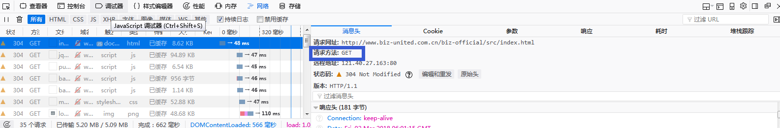
HTTP Method
GET 请求获取Request-URI所标识的资源
POST 在Request-URI所标识的资源后附加新的数据
HEAD 请求获取由Request-URI所标识的资源的响应消息报头
PUT 请求服务器存储一个资源，并用Request-URI作为其标识
DELETE 请求服务器删除Request-URI所标识的资源
TRACE 请求服务器回送收到的请求信息，主要用于测试或诊断
CONNECT 保留将来使用
OPTIONS 请求查询服务器的性能，或者查询与资源相关的选项和需求

Slide 7
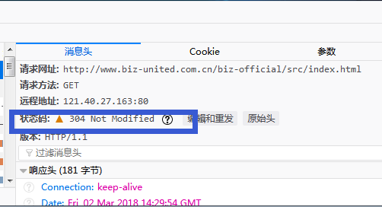
状态码
状态代码有三位数字组成，第一个数字定义了响应的类别，且有五种可能取值：
1xx：指示信息--表示请求已接收，继续处理
2xx：成功--表示请求已被成功接收、理解、接受
3xx：重定向--要完成请求必须进行更进一步的操作
4xx：客户端错误--请求有语法错误或请求无法实现
5xx：服务器端错误--服务器未能实现合法的请求
常见状态代码、状态描述、说明：
200 OK //客户端请求成功
400 Bad Request //客户端请求有语法错误，不能被服务器所理解
401 Unauthorized //请求未经授权，这个状态代码必须和WWW-Authenticate报头域一起使用
403 Forbidden //服务器收到请求，但是拒绝提供服务
404 Not Found //请求资源不存在，eg：输入了错误的URL
500 Internal Server Error //服务器发生不可预期的错误
503 Server Unavailable //服务器当前不能处理客户端的请求，一段时间后可能恢复正常

Slide 8
状态码
URLRewrite (Niginx 配置)
为什么要做Rewrite (SEO)
301 : 代表永久性转移(Permanently Moved)，
302 : 代表暂时性转移(Temporarily Moved )，
SEO : 如果我们把一个地址采用301跳转方式跳转的话，搜索引擎会把老地址的PageRank等信息带到新地址，同时在搜索引擎索引库中彻底废弃掉原先的老地址

Slide 10
Request 头信息

Slide 11
Response 头信息
Accept-Ranges | 表明服务器是否支持指定范围请求及哪种类型的分段请求 | Accept-Ranges: bytes
Age | 从原始服务器到代理缓存形成的估算时间（以秒计，非负） | Age: 12
Allow | 对某网络资源的有效的请求行为，不允许则返回405 | Allow: GET, HEAD
Cache-Control | 告诉所有的缓存机制是否可以缓存及哪种类型 | Cache-Control: no-cache
Content-Encoding | web服务器支持的返回内容压缩编码类型。 | Content-Encoding: gzip
Content-Language | 响应体的语言 | Content-Language: en,zh
Content-Length | 响应体的长度 | Content-Length: 348
Content-Location | 请求资源可替代的备用的另一地址 | Content-Location: /index.htm
Content-MD5 | 返回资源的MD5校验值 | Content-MD5: Q2hlY2sgSW50ZWdyaXR5IQ==
Content-Range | 在整个返回体中本部分的字节位置 | Content-Range: bytes 21010-47021/47022
Content-Type | 返回内容的MIME类型 | Content-Type: text/html; charset=utf-8
Date | 原始服务器消息发出的时间 | Date: Tue, 15 Nov 2010 08:12:31 GMT
ETag | 请求变量的实体标签的当前值 | ETag: “737060cd8c284d8af7ad3082f209582d”
Expires | 响应过期的日期和时间 | Expires: Thu, 01 Dec 2010 16:00:00 GMT
Last-Modified | 请求资源的最后修改时间 | Last-Modified: Tue, 15 Nov 2010 12:45:26 GMT
Location | 用来重定向接收方到非请求URL的位置来完成请求或标识新的资源 | Location: http://www.zcmhi.com/archives/94.html
Pragma | 包括实现特定的指令，它可应用到响应链上的任何接收方 | Pragma: no-cache
Proxy-Authenticate | 它指出认证方案和可应用到代理的该URL上的参数 | Proxy-Authenticate: Basic
refresh | 应用于重定向或一个新的资源被创造，在5秒之后重定向（由网景提出，被大部分浏览器支持）
 |  | Refresh: 5; url=
 |  | http://www.zcmhi.com/archives/94.html
Retry-After | 如果实体暂时不可取，通知客户端在指定时间之后再次尝试 | Retry-After: 120
Server | web服务器软件名称 | Server: Apache/1.3.27 (Unix) (Red-Hat/Linux)
Set-Cookie | 设置Http Cookie | Set-Cookie: UserID=JohnDoe; Max-Age=3600; Version=1
Trailer | 指出头域在分块传输编码的尾部存在 | Trailer: Max-Forwards
Transfer-Encoding | 文件传输编码 | Transfer-Encoding:chunked
Vary | 告诉下游代理是使用缓存响应还是从原始服务器请求 | Vary: *
Via | 告知代理客户端响应是通过哪里发送的 | Via: 1.0 fred, 1.1 nowhere.com (Apache/1.1)
Warning | 警告实体可能存在的问题 | Warning: 199 Miscellaneous warning
WWW-Authenticate | 表明客户端请求实体应该使用的授权方案 | WWW-Authenticate: Basic

Slide 12
关于User Agent
UserAgent中文名为用户代理
是Http协议中的一部分，属于头域的组成部分，UserAgent也简称UA。它是一个特殊字符串头，是一种向访问网站提供你所使用的浏览器类型及版本、操作系统及版本、浏览器内核、等信息的标识。
通过这个标识，用户所访问的网站可以显示不同的排版从而为用户提供更好的体验或者进行信息统计；
例如用手机访问谷歌和电脑访问是不一样的，这些是谷歌根据访问者的UA来判断的。UA可以进行伪装。 浏览器的UA字串的标准格式：浏览器标识(操作系统标识;加密等级标识;浏览器语言)渲染引擎标识版本信息。但各个浏览器有所不同

Slide 13
HTTP 缓存
重用已获取的资源能够有效的提升网站与应用的性能。
Web 缓存能够减少延迟与网络阻塞，进而减少显示某个资源所用的时间。
借助 HTTP 缓存，Web 站点变得更具有响应性。
观察:
打开浏览器
呼出开发者工具
切换到网络,选择禁用缓存
地址栏输入 http://www.1919.cn
观察开发者工具输出
取消选择禁用缓存
清除列表内容,刷新页面两次,
在观察开发者工具输出
https://developer.mozilla.org/zh-CN/docs/Web/HTTP/Caching_FAQ

Slide 14
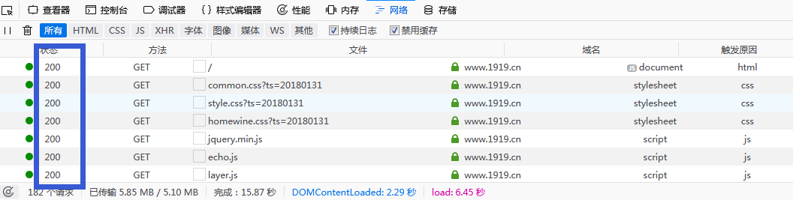
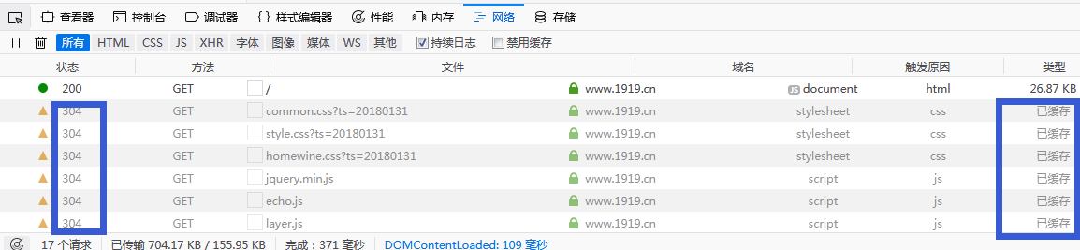
HTTP 缓存

Slide 15
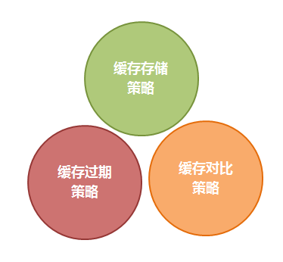
HTTP 缓存机制
https://www.jianshu.com/p/f080181021cb
https://www.cnblogs.com/ranyonsue/p/8918908.html
https://blog.csdn.net/guduyibeizi/article/details/81814577
更多地利用缓存资源，可以提高网站的性能和相应速度。为了优化缓存，过期时间设置得尽量长是一种很好的策略。对于定期或者频繁更新的资源，这么做是比较稳妥的，但是对于那些长期不更新的资源会有点问题。这些固定的资源在一定时间内受益于这种长期保持的缓存策略，但一旦要更新就会很困难。特指网页上引入的一些js/css文件，当它们变动时需要尽快更新线上资源。

Slide 16
Cookie
HTTP协议是无状态的协议。
用来标记客户端
Cookie不可跨域名性
作用:
会话状态管理（如用户登录状态、购物车、游戏分数或其它需要记录的信息）
个性化设置（如用户自定义设置、主题等）
浏览器行为跟踪（如跟踪分析用户行为等）

Slide 17
Cookie属性
name : Cookie的名称
value : Cookie的值
maxAge: 该Cookie失效的时间，单位秒
secure:只走 HTTPS 协议，不走 HTTP 协议
path : 使用路径 (最后一个字符必须为“/”)
domain :可以访问该Cookie的域名 (第一个字符必须为“.”)
httpOnly :通过JavaScript无法访问带有 HttpOnly 标记的Cookie，它们只应该发送给服务端

Slide 18
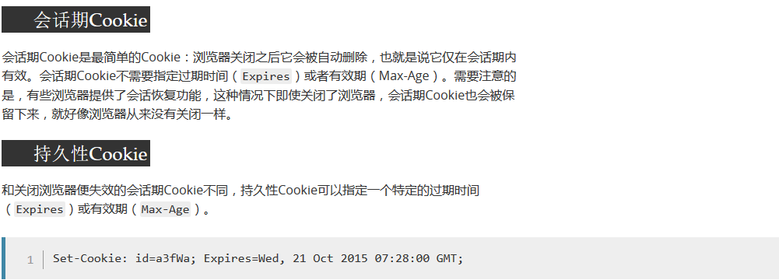
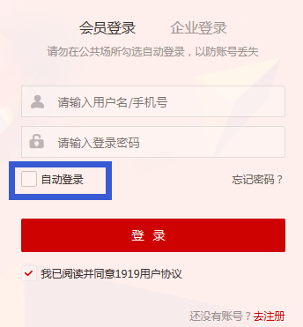
Cookie作用域

Slide 19
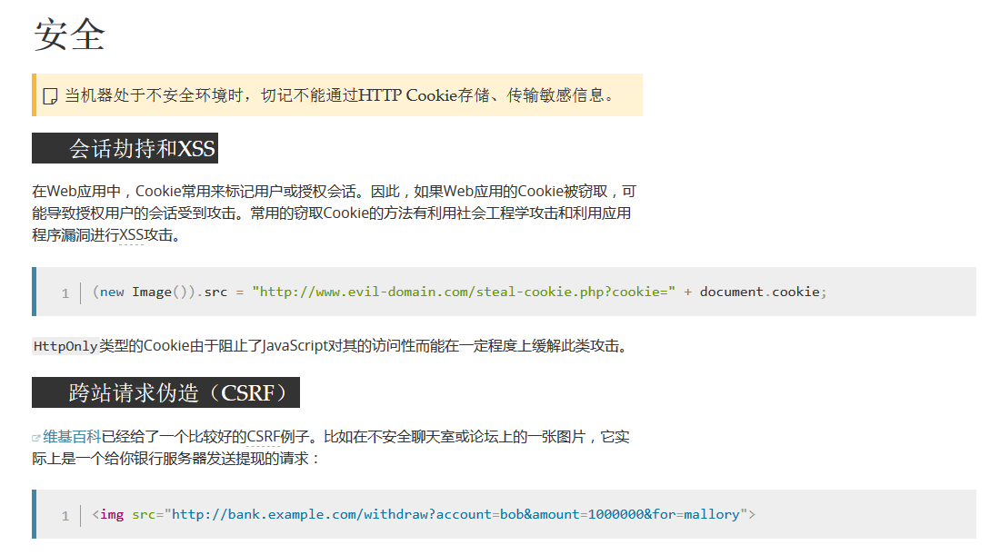
XSS
https://developer.mozilla.org/zh-CN/docs/Web/HTTP/Cookies

Slide 20
01
HTTP协议
目录
02
HTML
03
JavaScript
04
Nginx
Notes:
本次汇报主要分三点：公司简介、建设思路、建设内容；建设内容由APP/小程序开发、微服务模块规划开发、小程序/公众号运营三部分组成：
讲述的顺序安排如下：
公司简介、建设思路、建设内容第一部分（英雄汇5.0APP/小程序开发）由周冉杨讲述；
微服务模块规划开发版块，业务部分由业务领域专家杨辉军介绍；微服务技术及研发体系部分由公司CTO宫树涛宫总介绍；
小程序/公众号的运营版块，由运营负责人蔡昌伟进行讲述
我是1919的项目经理周冉杨，下面先由我来给各位介绍，

Slide 21
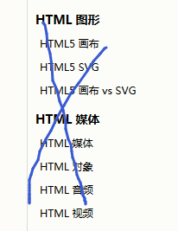
HTML
https://www.w3school.com.cn/html/index.asp

Slide 22
01
HTTP协议
目录
02
HTML
03
JavaScript
04
Nginx
Notes:
本次汇报主要分三点：公司简介、建设思路、建设内容；建设内容由APP/小程序开发、微服务模块规划开发、小程序/公众号运营三部分组成：
讲述的顺序安排如下：
公司简介、建设思路、建设内容第一部分（英雄汇5.0APP/小程序开发）由周冉杨讲述；
微服务模块规划开发版块，业务部分由业务领域专家杨辉军介绍；微服务技术及研发体系部分由公司CTO宫树涛宫总介绍；
小程序/公众号的运营版块，由运营负责人蔡昌伟进行讲述
我是1919的项目经理周冉杨，下面先由我来给各位介绍，

Slide 23
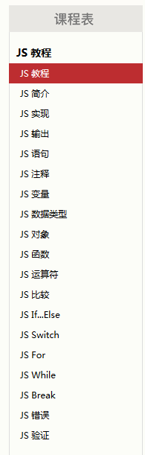
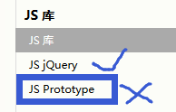
JavaScript
http://www.w3school.com.cn/js/index.asp

Slide 24
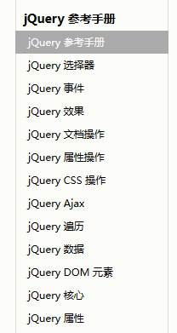

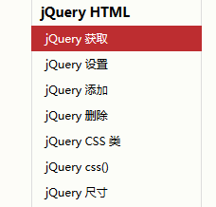
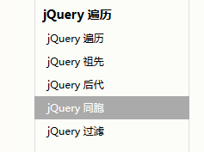
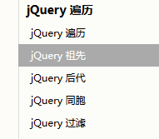
JQuery
http://www.w3school.com.cn/jquery/jquery_intro.asp
重点 : http://www.w3school.com.cn/jquery/ajax_ajax.asp

Slide 25
COS
https://developer.mozilla.org/zh-CN/docs/Web/HTTP/Access_control_CORS
http://blog.csdn.net/wzl002/article/details/51441704

Slide 26
01
HTTP协议
目录
02
HTML
03
JavaScript
04
Nginx
Notes:
本次汇报主要分三点：公司简介、建设思路、建设内容；建设内容由APP/小程序开发、微服务模块规划开发、小程序/公众号运营三部分组成：
讲述的顺序安排如下：
公司简介、建设思路、建设内容第一部分（英雄汇5.0APP/小程序开发）由周冉杨讲述；
微服务模块规划开发版块，业务部分由业务领域专家杨辉军介绍；微服务技术及研发体系部分由公司CTO宫树涛宫总介绍；
小程序/公众号的运营版块，由运营负责人蔡昌伟进行讲述
我是1919的项目经理周冉杨，下面先由我来给各位介绍，

Slide 27
Ngnix
自己到网络上找资料安装和使用
（注意网络上的信息良莠不齐，请掌握从互联网上获取知识和学习的能力）

Slide 28
作业
作业命名 作业1_XXX.docx
轮流收集作业统一收集,然后压缩为 作业1.rar 邮件发给我;
不接受单独交作业。
作业可以讨论，但是不允许抄袭。
我会抽查你们交作业的部分内容，如果回答不上来扣分。

Slide 29
隔壁仓库新零售模式解读
Thanks
B端平台公司
2018.03

